Slide 1
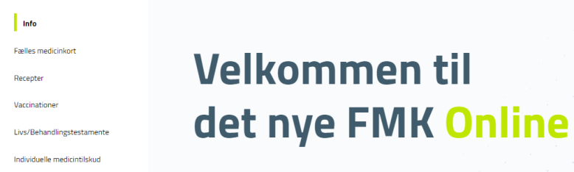
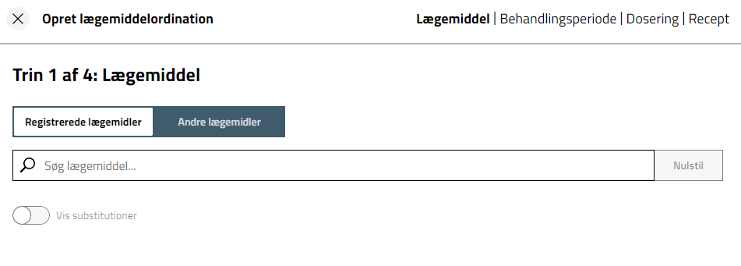
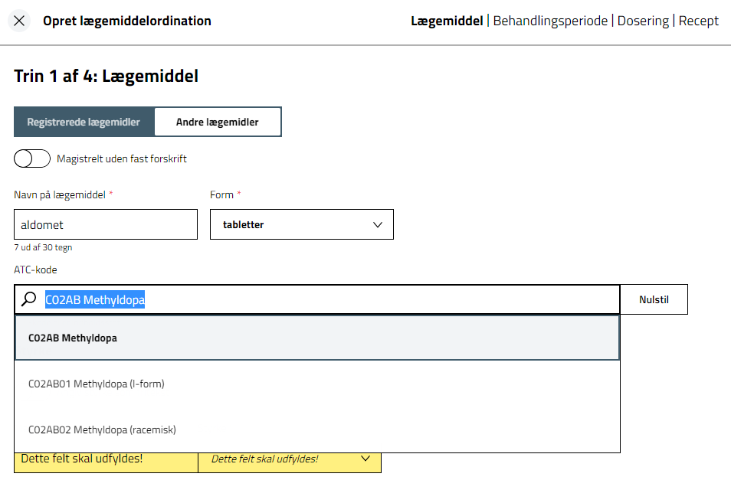
FMK–recept på Aldomet (methyldopa), udleveret særligt fra Hvidovres Hospitalsapotek
HUSK AT GIVE PT. EN UDLEVERINGSTILLADELSE (papirformat)
Log på med dit BAM-ID og på forsiden vælges ”Fælles Medicinkort”
I højre hjørne, tryk på ”Opret ordination”
Vælg fanen ”Andre lægemidler”
Skriv ”aldomet” (særligt for afhentning på sygehusapotek)
Vælg ”tabletter”
Skriv ATC-koden ”C02AB”
1
2
3
4a
2
3
4
5
6

Slide 2
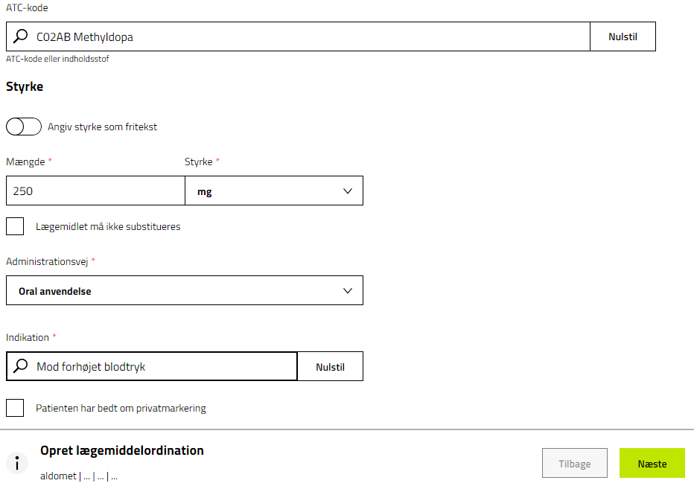
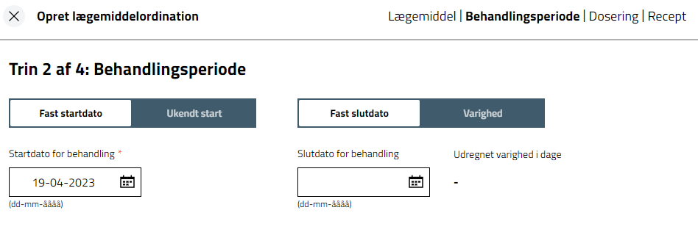

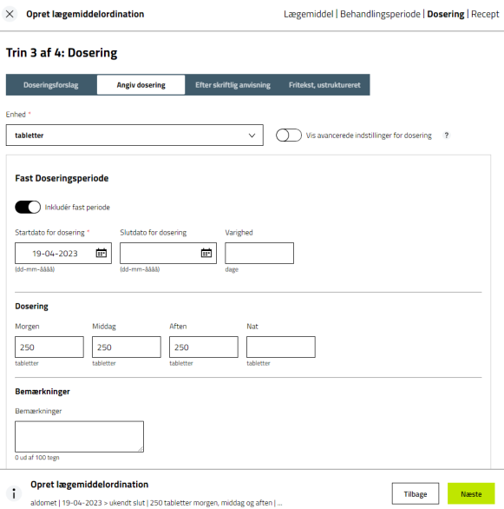
FMK – recept på aldomet (methyldopa)
Under mængde skriv ”250”
Styrke: vælg ”mg”
Administrationsvej: vælg ”Oral anvendelse”
Indikation, skriv ”Mod for blodtrykket”
Tryk ”Næste”
Tjek startdato er korrekt
Tryk ”næste”
Vælg ”tabletter”
Klik på ”inkludér fast periode”
Tjek korrekt dato og skriv ønsket dosering (eksempel oprettet med 250 mg x 3)
Tryk ”næste”
5
7
8
9
10
11
7
12
13
11
12
14
14
16
15
17
16
16
17

Slide 3
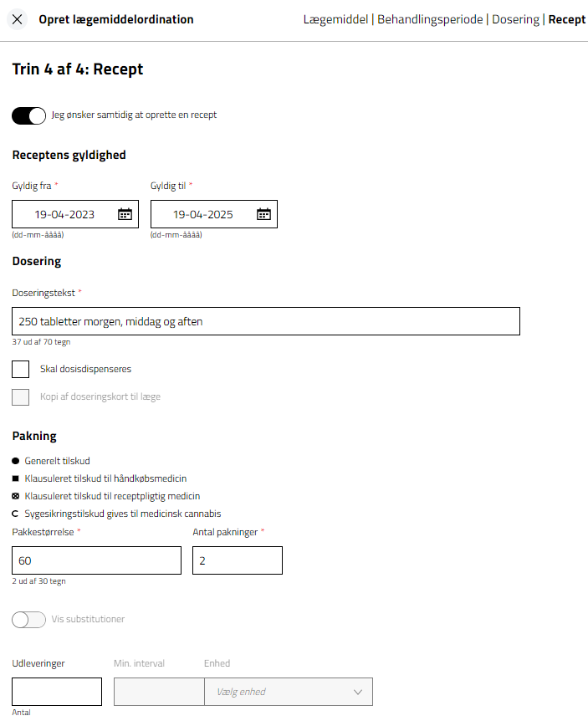
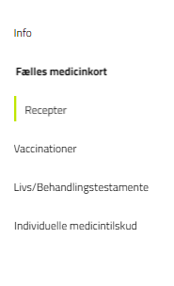
FMK –recept på Aldomet (methyldopa)
Klik på ”jeg ønsker samtidigt at oprette en recept”
Tjek doseringen er korrekt
Pakning skriv ”60”, da det kun er den pakkestørrelse sygehusapoteket har
Udskriv evt. flere pakker - især hvis de får en høj daglig dosis
Genudlevering ikke mulig, da det er et tilladelsespræparat. Lav evt. flere recepter på 1-2 pakker som pt. så kan indløse løbende
Klik på ”Opret”
Methyldopa er dyrt. Man kan søge tilskud til pt. ved at gå til FMK forsiden og trykke på ”individuelle tilskud” og her søge om enkelttilskud til patienten, husk igen aldomet/methyldopa er under ”andre lægemidler”. Følg punkterne i FMK. Sagsnummeret på aldomet ”hac pharma” udleveringstilladelsen er 2020073241
20
18
18
19
21
20
21
22
23
24

